Slide 1
Attitude, sentiment and emotion detection
Βροχίδης Αλέξανδρος
Λιαπίκος
Θεόδωρος

Slide 2
H Ανάλυση Συναισθημάτων και η Χρησιμότητά της
Ορισμός
Ως ανάλυση συναισθημάτων ορίζεται η διαδικασία υπολογιστικής μελέτης των απόψεων και των συναισθημάτων των ανθρώπων ως προς μια οντότητα.
Εστίαση κυρίως σε απόψεις, που εκφράζονται σε ένα κομμάτι κειμένου, από κάποιο συγγραφέα, αναφορικά με μια οντότητα.
Χρησιμότητα της ανάλυσης συναισθημάτων
Πρακτική εφαρμογή σε:
Επιχειρήσεις
Στάση πελατών απέναντι στα προϊόντα μιας εταιρίας
Πρόβλεψη κρίσεων
Ατομικά
Άποψη ψηφοφόρων για τις θέσεις ενός πολιτικού
Χρηματοοικονομικά
Πρόβλεψη πορείας μιας μετοχής

Slide 3
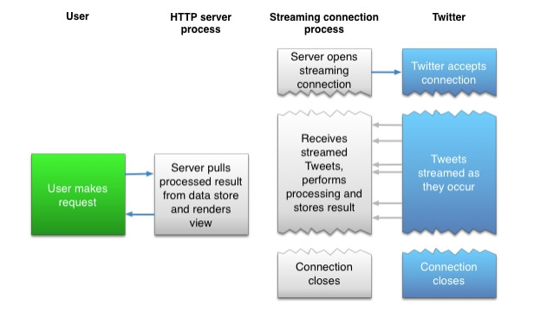
Συλλογή των Δεδομένων
Εταιρικές πηγές (fora, chats)
Μέσα κοινωνικής δικτύωσης (Twitter, FB κλπ.)
Χρήση εξειδικευμένων APIs
Προγραμματιστική πρόσβαση στα Δεδομένα και διαχείριση της ροής της πληροφορίας
Twitter APIs
Twitter REST API (στατικά δεδομένα)
Twitter Streaming API (ροή δεδομένων)

Slide 4
Τεχνικές Ανάλυσης
Τεχνικές επεξεργασίας κειμένου
Χρήση του κειμένου όχι ως μια ενιαία οντότητα αλλά παίρνοντας ως οντότητες τις ίδιες τις λέξεις.
Κάθε λέξη αποτελεί μια μονάδα ανάλυσης και μπορεί να μετρηθεί ως προς την συχνότητά της στο κείμενο και όχι μόνο.
Τεχνικές επεξεργασίας φυσικής γλώσσας
Υπολογίζουν το υποκείμενο καθώς και τα μεταδεδομένα που μπορεί να περιέχονται.
Βοηθούν στην καλύτερη ακρίβεια των αποτελεσμάτων
“Δεν θα πρότεινα ποτέ αυτήν την ταινία”

Slide 5
Προεπεξεργασία των Δεδομένων
Χαρακτηριστικά των Δεδομένων
Τεράστιος όγκος
Συνεχής ροή σε πραγματικό χρόνο
Είναι αδόμητα
Μεταφορά θορύβου
Ορθογραφικά λάθη
Χρήση ιδιωματισμών
Υπερβολική χρήση σημείων στίξης
Χρήση συντομογραφιών
Χρήση εικονιδίων
Συνδυασμός διαφόρων γλωσσών
Αποτελέσματα προεπεξεργασίας Δεδομένων
Βελτίωση “ποιότητας” Δεδομένων
Μείωση όγκου Δεδομένων
Μείωση υπολογιστικού όγκου και χρόνου
Βελτίωση απόδοσης των αποτελεσμάτων
Αλλά
Επιπλέον φάση επεξεργασίας (χρόνος, κόστος)
Απαιτεί πειραματισμό, για την επιλογή των κατάλληλων συνδυασμών τεχνικών

Slide 6
Τεχνικές Προεπεξεργασίας των Δεδομένων
Tokenization
Διαχωρισμός του κειμένου σε:
Προτάσεις
Λέξεις
Αφαίρεση Stop Words
Συχνές λέξεις που δεν μεταφέρουν κάποια ιδιαίτερη πληροφορία
Αφαίρεση σημείων στίξης
Stemming
Αφαίρεση κατάληξης ή προθέματος λέξης, διατήρηση της ρίζας (όχι απαραίτητα έγκυρη λέξη)
(studies -> studi, studying -> study)
Lemmatization
Επιστροφή της λεξικογραφικής μορφής (λήμμα) της λέξης (έγκυρη λέξη)
(studies -> study, studying -> study)
Εύρεση μέρους του λόγου (Part of Speech tagging)
Γραμματική κατηγοριοποίηση λέξεων (π.χ. ρήμα, επίθετο)
Εντοπισμός Οντοτήτων (named Entities)
Ταυτοποίηση βασικών Οντοτήτων του κειμένου και κατηγοριοποίησή τους
π.χ. Άτομα, Τοποθεσίες, Εταιρίες, Οργανισμοί
Εντοπισμός Συσχετίσεων Οντοτήτων
“Ο Χ είναι πρόεδρος της εταιρίας Υ”

Slide 7
Εξαγωγή Χαρακτηριστικών (Feature Extraction) των Δεδομένων
Σημασιολογικά χαρακτηριστικά (semantic features)
Φορτισμένα με θετικό ή αρνητικό συναίσθημα
emoticons
Συντακτικά χαρακτηριστικά (syntactic features)
Μέρη του Λόγου (POS)
N-grams
unigram (…w1 w2 w3 w4 w5…)
bigram (…w1 w2 w3 w4 w5…)
trigram (…w1 w2 w3 w4 w5…)
Οντότητες (named Entities)
Στυλιστικά χαρακτηριστικά (stylistic features)
Ιδιομορφίες που χαρακτηρίζουν το στυλ του συγγραφέα του κειμένου
emoticons
Χρήση ιδιωματισμών
Ειδικά χαρακτηριστικά (specific features)
Χαρακτηρίζουν το μέσο προέλευσης του κειμένου, π.χ. για τα tweets:
Hashtags
Retweets
Friends
Followers
Geo Tags

Slide 8
Μεθοδολογία Ανάλυσης Συναισθημάτων
Εξόρυξη γνώμης
Εξετάζει το χαρακτηρισμό ενός κειμένου ως θετικό, αρνητικό ή ουδέτερο με βάση το περιεχόμενό του. Εστιάζει στην πολικότητα.
Εξόρυξη συναισθημάτων
Εστιάζει σε μεμονωμένα συναισθήματα τα οποία χαρακτηρίζουν το κείμενο (πχ χαρά, λύπη, θύμος κ.α.).
Επίπεδα στα οποία μπορεί να εφαρμοστεί
Κάθε λέξη αποτελεί ξεχωριστή οντότητα
Κάθε πρόταση αποτελεί ξεχωριστή οντότητα
Κάθε κείμενο αποτελεί ξεχωριστή οντότητα
Μελέτη κάθε οντότητας όρου (brand)

Slide 9
Μεθοδολογία Ανάλυσης Συναισθημάτων
Δύο τρόποι ανάλυσης
Απευθείας ανάλυση κειμένου
Συγκριτική ανάλυση (π.χ. Κάμερα X, Κάμερα Υ)
Ανάλυση υποκειμενικότητας για να βρεθεί αν μια πρόταση είναι αντικειμενική
Μέτρηση μέσης χρησιμότητας παλαιότερων κριτικών
Spam Detection
Sarcasm detection μέσω μεθόδων βαθιάς μάθησης

Slide 10
Πρακτικές προσεγγίσεις
Χρήση Λεξικών Συναισθήματος
Τεχνικές Μηχανικής Μάθησης
Υβριδική προσέγγιση

Slide 11
Λεξικά Συναισθήματος (Sentiment Lexicons)
Κατασκευή των λεξικών
Δίνουν βάρη σε συγκεκριμένες λέξεις ανάλογα με το συναίσθημα που αυτές αποδίδουν (θετικές, αρνητικές)
Λέξεις που δεν υπάρχουν στο λεξικό θεωρούνται ουδέτερες
Επέκταση λεξικών:
Εντοπισμός ομώνυμων και αντώνυμων λέξεων και απόδοση αντίστοιχων βαρών
Χρήση συντακτικών χαρακτηριστικών όπως “και”, “είτε”
Ένα λεξικό συναισθήματος είναι μια λίστα λέξεων και φράσεων που συνήθως χρησιμοποιούνται για να εκφράσουν ένα θετικό ή αρνητικό συναίσθημα
Πρέπει να φτιάχνονται με προσοχή, καθώς εκεί στηρίζεται σε μεγάλο ποσοστό η επιτυχία της ανάλυσης

Slide 12
Χρήση Λεξικών Συναισθήματος
Κάθε λέξη του εξεταζόμενου κειμένου ελέγχεται στο λεξικό και αποδίδεται σε αυτή ένα σκορ, ανάλογα με το θετικό, αρνητικό ή ουδέτερο συναίσθημα, με το οποίο συνδέεται
Το σκορ δείχνει την ένταση της έκφρασης των συναισθημάτων της κάθε λέξη
Με ειδικό τύπο λαμβάνεται υπόψη η επίδραση ειδικών λέξεων, όπως επιρρήματα, που ενισχύουν ή αποδυναμώνουν την έννοια της λέξης στην οποία αναφέρονται
Γίνεται κανονικοποίηση του σκορ [0,1]
Το συνολικό σκορ του κειμένου προκύπτει από την άθροιση των επιμέρους σκορ των λέξεων που την αποτελούν. Το συνολικό σκορ καθορίζει και την κατηγοριοποίηση του κειμένου ως θετικό, αρνητικό ή ουδέτερο
Η απόδοση της Ανάλυσης εξαρτάται άμεσα από την ποιότητα του χρησιμοποιούμενου Λεξικού

Slide 13
Πρακτικές προσεγγίσεις
Μηχανική μάθηση με επίβλεψη
Στην επιβλεπόμενη μάθηση θεωρείται ότι υπάρχει ένα πεπερασμένο σύνολο κλάσεων στις οποίες το έγγραφο μπορεί να ενταχθεί. Στην απλούστερη έκδοση υπάρχουν μόνο δύο κλάσεις, η θετική και η αρνητική.
Μηχανική μάθηση χωρίς επίβλεψη
Οι προσεγγίσεις μη επιβλεπόμενης μηχανικής μάθησης για την ανάλυση συναισθημάτων των εγγράφων, βασίζονται στον εντοπισμό και προσδιορισμό του σημασιολογικού προσανατολισμού (semantic orientation) συγκεκριμένων φράσεων μέσα στο έγγραφο.

Slide 14
Support Vector Machines
Πως λειτουργεί
Supervised Αλγόριθμος
Το βασικό χαρακτηριστικό της μεθόδου είναι η αναπαράσταση των παραδειγμάτων ως σημεία χαρτογραφημένα έτσι ώστε τα παραδείγματα των διαφορετικών κατηγοριών να χωρίζονται από ένα σαφές κενό, το οποίο πρέπει να είναι όσο το δυνατόν ευρύτερο. Στη συνέχεια τα νέα παραδείγματα χαρτογραφούνται επίσης στο χώρο και προβλέπεται σε ποια πλευρά ανήκουν.
Πλεονεκτήματα και μειονεκτήματα
Μεταχειρίζονται πολύπλοκα μη γραμμικά συστήματα, με καλή απόδοση στα κείμενα
Χρησιμοποιούν απλούς γραμμικούς αλγορίθμους
Ανθεκτικοί στην υπερμοντελοποίηση με χαμηλό κόστος
Μεγάλες απαιτήσεις μνήμης
Δεν είναι ερμηνεύσιμα μοντέλα

Slide 15
Naïve Bayes
Πως λειτουργεί
Βασίστηκε στο θεώρημα του Bayes
Μελετήθηκε τη δεκαετία του 1960
Βασίζεται σε πιθανότητες
Χρειάζεται κατάλληλη προεπεξεργασία για να είναι ανταγωνιστικός
Πλεονεκτήματα και μειονεκτήματα
Πολύ καλές αποδόσεις σχετικά με την ανάλυση συναισθημάτων σε κείμενα
Υψηλή πολυπλοκότητα

Slide 16
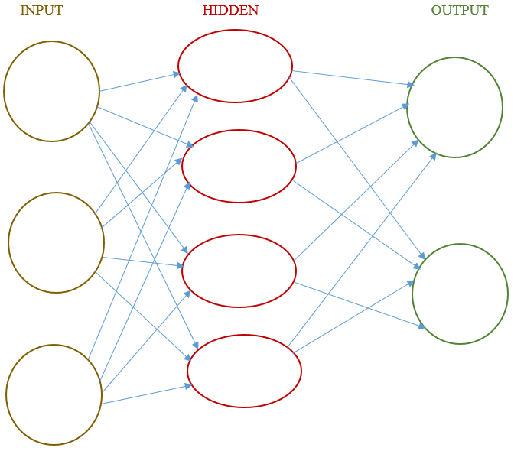
Νευρωνικά Δίκτυα
Μαθηματικά μοντέλα, εμπνευσμένα από τα βιολογικά νευρικά μοντέλα, τα οποία χρησιμοποιούν νευρώνες
Εύκολη και αποδοτική μάθηση μέσω παραδειγμάτων
Μεγάλη ανοχή σε σφάλματα
Εξαιρετικά στην αναγνώριση προτύπων
Πολυπλοκότητα και αυξημένος χρόνος εκτέλεσης
Ερμηνευσιμότητα αποτελεσμάτων

Slide 17
Word2Vec
Πως λειτουργεί
Νευρωνικά δίκτυα δύο επιπέδων
Παράγουν διανύσματα στο χώρο για κάθε λέξη
Μετράνε την εγγύτητα των διανυσμάτων για να βρουν ομοιότητα λέξεων
Νοηματικά παρόμοιες λέξεις βρίσκονται σε κοντινές αποστάσεις στο χώρο διανυσμάτων
Πλεονεκτήματα και μειονεκτήματα
Αποδίδει πολύ καλά σε μεταβλητές που είναι κατηγορικές
Εύκολος υπολογισμός γραμμικών συνδυασμών των μεταβλητών
Δυσκολία παραμετροποίησης

Slide 18
Υβριδικές Προσεγγίσεις
Πως λειτουργεί
Γίνεται προεπεξεργασία των δεδομένων με βάση της τεχνικές που προαναφέρθηκαν
Πραγματοποιείται η σχεδίαση και η αξιοποίηση λεξικών συναισθημάτων με προσεγμένες και ισοκατανεμημένες κλάσεις
Ελέγχονται κείμενα από χρήστες που είναι θετικοί απέναντι στην εταιρεία αλλά και αρνητικοί, ώστε να υπάρχει ποικιλία συναισθημάτων
Βρίσκονται και εφαρμόζονται τα πιο αποδοτικά μοντέλα μηχανικής μάθησης που αναφέρθηκαν
Αξιολογούνται βάση συγκεκριμένων μετρικών απόδοσης

Slide 19
Προβλήματα Κατά την Ανάλυση Συναισθημάτων
Προβλήματα με εξόρυξη της χρονικής στιγμής της σύνταξης του κειμένου
Λέξεις διαφορετικά εκφρασμένες που όμως έχουν το ίδιο νόημα (εικόνα, φωτογραφία)
Λέξεις που δεν εκφράζουν πάντα το ίδιο συναίσθημα (μικρή οθόνη, μικρό usb)
Αναφορά σε πολλαπλές οντότητες “Η X κάμερα είναι πολύ καλύτερη από την Y κάμερα. Είναι φθηνότερη κιόλας”
Cross lingual opinion mining για επιχειρήσεις με πελάτες σε όλο τον κόσμο.

Slide 20
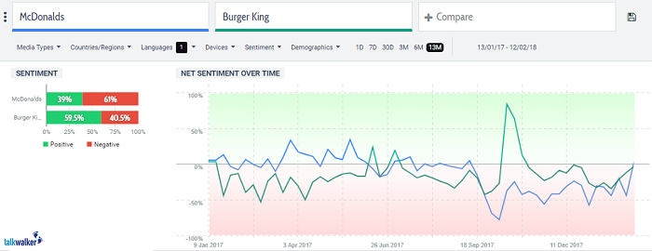
Βασικά Εργαλεία και Εφαρμογές
Quick Search
Δωρεάν demo σε επιχειρήσεις
Εισαγωγή δύο ή περισσοτέρων brands και απεικόνιση θετικών η αρνητικών συναισθημάτων από τον κόσμο που μιλάει γι’ αυτά.
Όμορφο γραφικό περιβάλλον με καλή ανάλυση

Slide 21
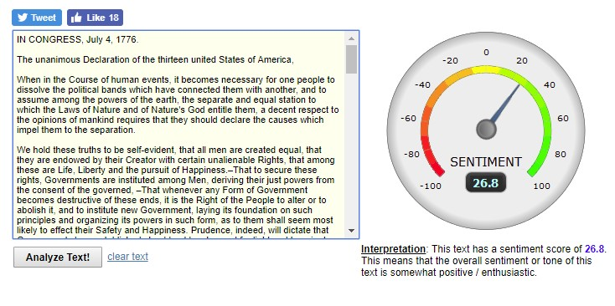
Βασικά Εργαλεία και Εφαρμογές
Sentiment Analyzer
Δωρεάν χρήση
Ικανοποιεί περιορισμένες απαιτήσεις
Λειτουργεί καλύτερα στα αγγλικά
8.000 Δείγματα κειμένων
Δεν μπορεί να δεχτεί ροή δεδομένων

Slide 22
Συμπεράσματα
Η ανάλυση συναισθημάτων είναι ένας συνεχώς αναπτυσσόμενος τομέας με μεγάλο ερευνητικό ενδιαφέρον
Τα λεξικά που αναπτύσσονται παρουσιάζουν ελλείψεις ως προς τις γλώσσες
Υπάρχει δυσκολία στην αναγνώριση ειρωνικών, και σαρκαστικών σχολίων
Οι υβριδικές προσεγγίσεις φαίνονται να παράγουν τα καλύτερα αποτελέσματα στις περισσότερες περιπτώσεις

Slide 23
THANK YOU!
Any questions?

